Slide 1


EX-tra-PARCO: le Groane, un parco da esplorare, scoprire, vivere e gustare sulle tracce di expo 2015
Settore Educazione Ambientale
Koiné Cooperativa Sociale Onlus

Slide 2
Il Programma del parco
ATTIVITÀ DI LABORATORIO CON LE CLASSI
Il progetto è suddiviso in 5 filoni che seguono gli Itinerari tematici di Expo
Ambito | Focus | Titolo
storico | interazione tra territorio e uomo | Storia di “nutrimento” in terra di Groane
antropico | equilibrio tra naturale e antropico | Groane: il punto di equilibrio
tecnico scientifico | scienza e tecnologia per il futuro | Le Groane del futuro
naturalistico | il valore della biodiversità | Biodiversità nelle Groane
culturale | esplorazione e conoscenza del territorio | Groane con gusto

Slide 3
Il Percorso scelto dalle scuole medie di Solaro, Cesate e superiore di Rho
4. Biodiversità nelle Groane. Cosa si intende per biodiversità? Come si manifesta nel Parco? Quali azioni mette in atto il Parco per la sua salvaguardia? Quali obiettivi per il futuro?
Habitat a rischio. L'estinzione è un processo naturale ma, a causa delle attività umane, sta avvenendo molto più rapidamente che in passato. La perdita di biodiversità ha ripercussioni negative sugli ecosistemi e, di conseguenza, sull’uomo.

Slide 4
Come si articola Il Percorso
Obiettivo generale: scoprire la biodiversità del parco e capire la sua importanza.
Obiettivo specifico: conoscenza dello scoiattolo rosso per approfondire il concetto della biodiversità del parco e l’iterazione tra i diversi ambienti
INCONTRO IN CLASSE. Approfondimenti di concetti quali biodiversità, ambienti, autoctono e alloctono. Conosciamo lo scoiattolo rosso. Progetto ec-square lo scoiattolo rosso. Discussione con i ragazzi. Consegna opuscolo informativo
USCITA NEL PARCO. Al Parco per vedere qual è l’habitat dello scoiattolo e quali sono gli interventi di salvaguardia che il Parco mette in atto. Simulazione censimento.
INCONTRO IN CLASSE. i ragazzi devono produrre materiale informativo – comunicativo che evidenzi le peculiarità degli ambienti e il valore della biodiversità
Gioco

Slide 5
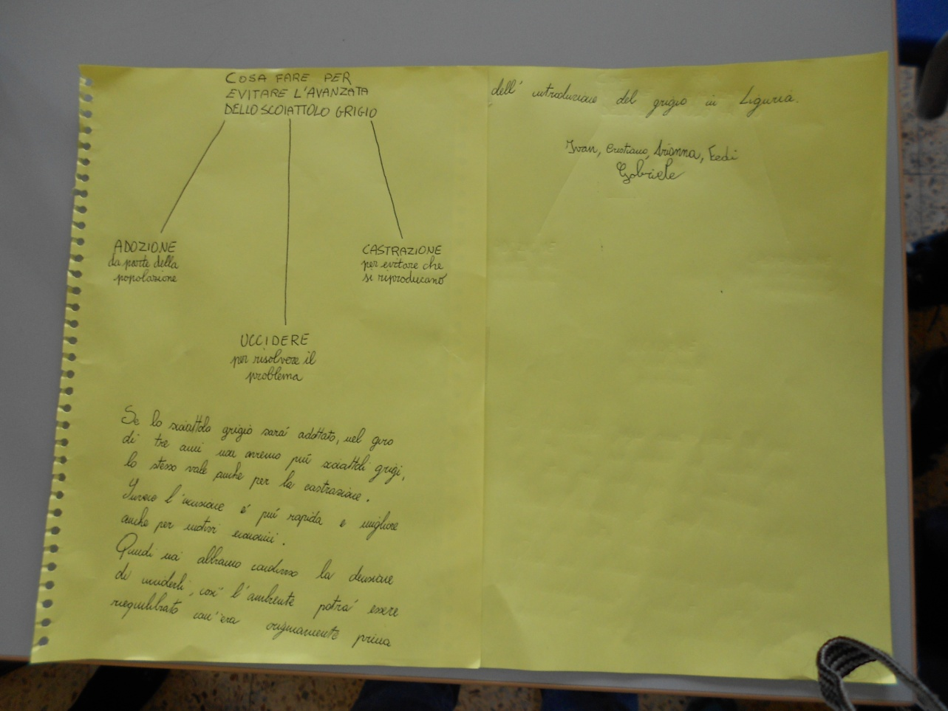
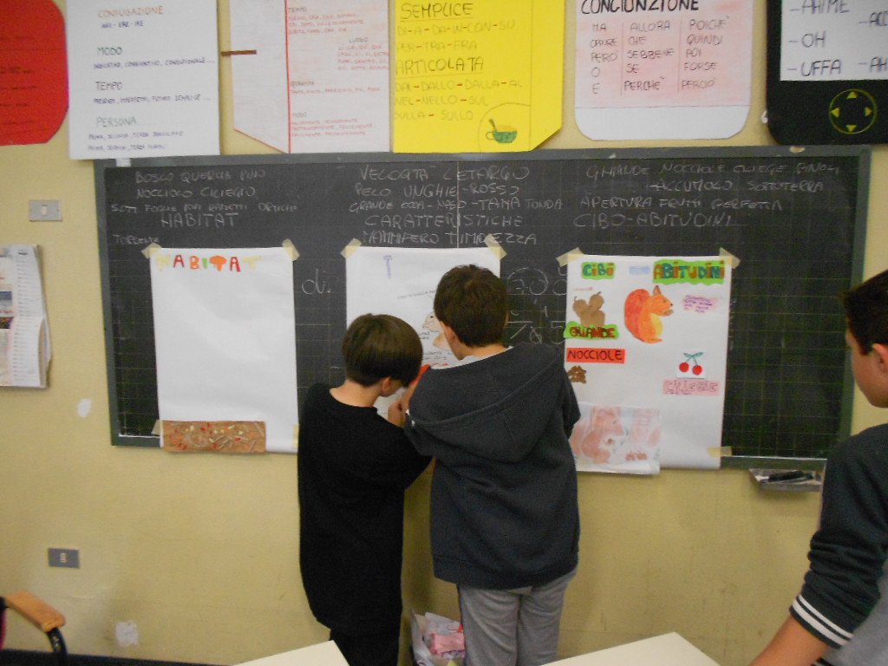

Slide 6
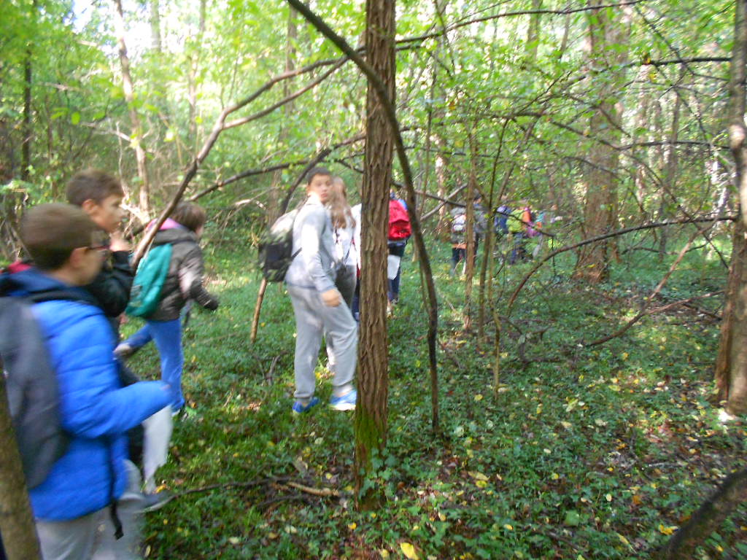
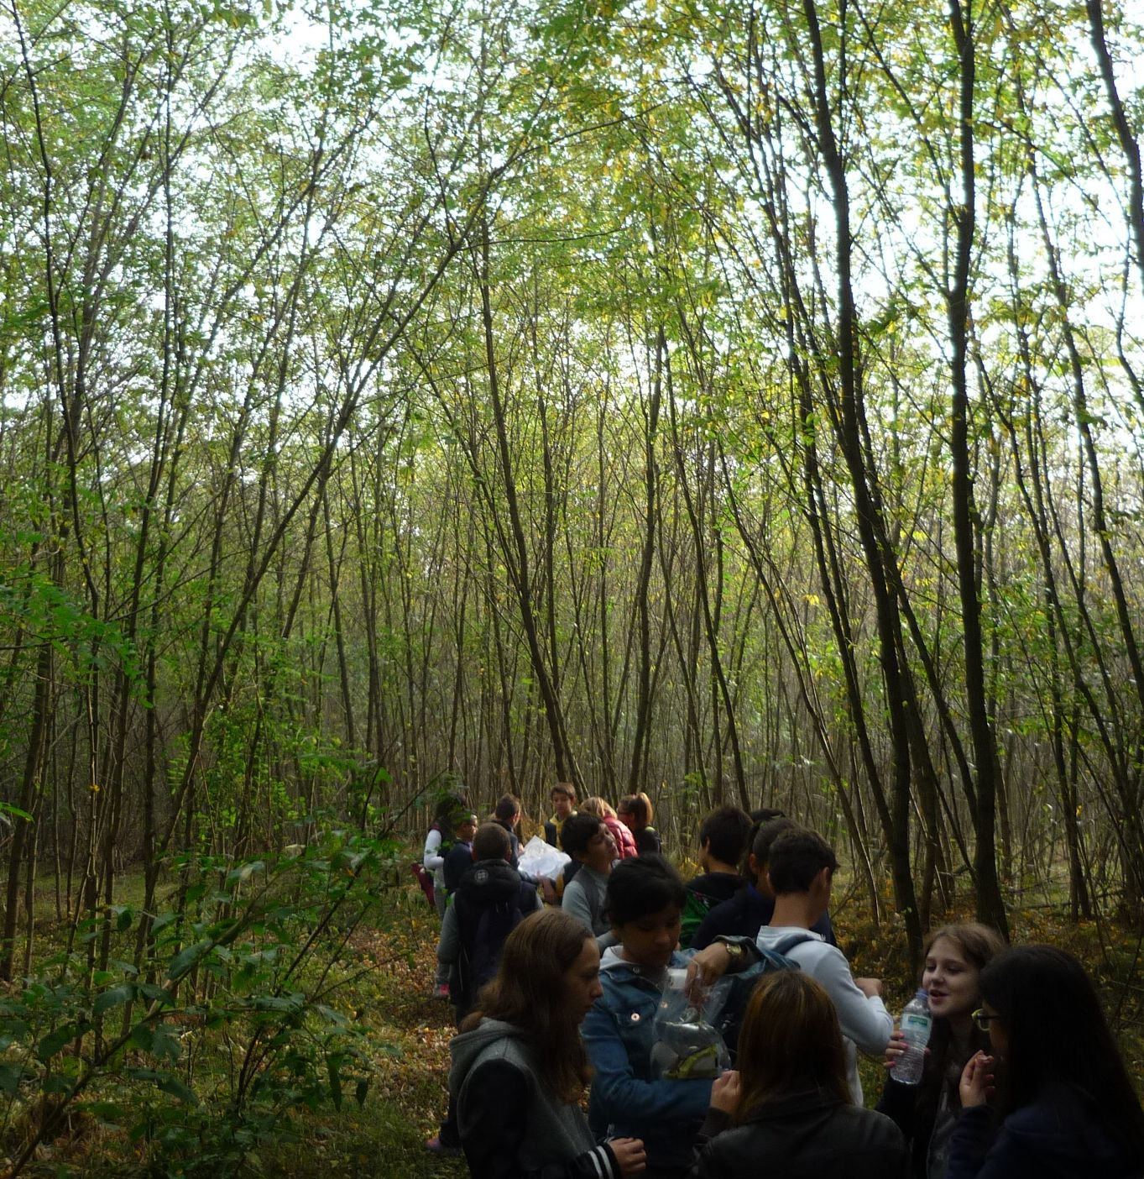

Slide 7
